Slide 1
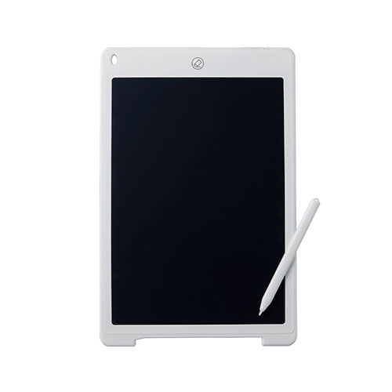
【提案書】
電子メモ 12インチ
特徴
12インチサイズの電子メモ。会議や授業などでたくさんメモを取りたい場合に非常に便利です。また紙のメモを必要としないため地球環境にも優しくエコ活動にも貢献できます。
商品写
納期
納期スペース
仕様
素材：ABS、他
サイズ：本体/185×281×5(mm)、付属ペン/122(mm)
包装：ウレタン、白箱
備考：テスト用ボタン電池1個、取説付
お見積
お見積りスペース

